Slide 1
ALTI ŞAPKA DÜŞÜNME TEKNİĞİ

Slide 2
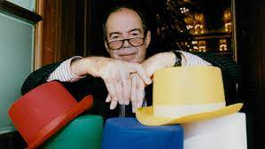
ALTI ŞAPKA DÜŞÜNME TEKNİĞİ
Altı Şapkalı Düşünme Tekniği Edward de BONO’nun 1985'te yayınlanan kitabıdır.
İngilizce adı “Six Thinking Hats “'tir.

Slide 3
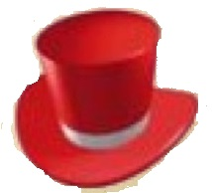
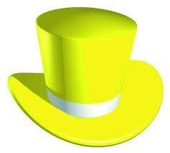
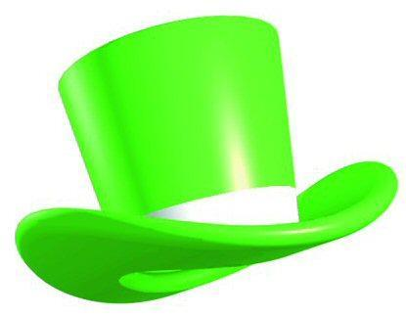
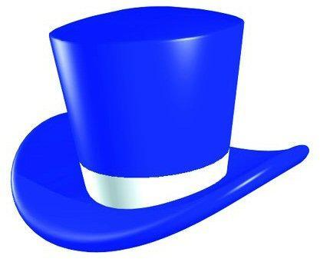
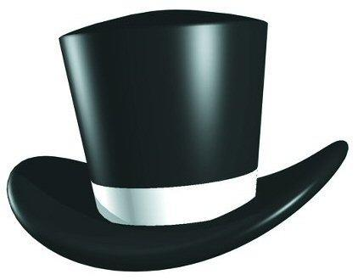
Bono, ekip olarak karar vermenin zorluğunu ve bazı düşünme şekillerinin yanlılığıyla birbirlerini engellediğini fark etmiştir. Bu nedenle farklı bakış açılarını benimseyip çok yönlü olabilmek için 6 şapkalı düşünme tekniğini ortaya atılmıştır.

Slide 4
BEYAZ ŞAPKA
Bu şapkayı takınca tarafsız ve objektif olmalıyız.
Beyaz şapkayı takınca şunları sormalıyız:
Neler biliyorum?/Bilmiyorum?
Elimdeki verilerdeki boşlukları nasıl doldururum?
Gerçeklik nedir?

Slide 5
KIRMIZI ŞAPKA
Kırmızı şapka duygusallık ve bir olayın kişideki yansımasıyla ilgilenir.
Bu olay ya da durum bana ne hissettirdi?
Bu olay ya da durum için beklentilerim nelerdi?
Vereceğim karar doğru hissettiriyor mu?

Slide 6
SARI ŞAPKA
Sarı şapkayı takan kişi pozitifliğe ve yararlı kısımlara odaklanır.
Bu fikrin yararları nedir?
Bu fikrin çalışmasını nasıl sağlayabilirim?
Bu olayın bize faydası nedir?

Slide 7
YEŞİL ŞAPKA
Yeşil şapka yaratıcılığı temsil eder.
Bu durum bana neleri anımsattı?
Bu çözümü nasıl geliştirebilirim?
Daha etkili bir çözüm yolu var mı?
Bu durum için farklı öneriler neler olabilir?

Slide 8
MAVİ ŞAPKA
Mavi şapka organizasyon ve planlamanın simgesidir
Nasıl yapılacak?
Eylemleri hangi sırayla gerçekleştireceğiz?
Asıl hedefimiz ne ve şu an neredeyiz?

Slide 9
SİYAH ŞAPKA
Siyah şapka negatifliği simgeler.
Bu planın riskleri neler?
Bu planın zararları neler?
Planın zayıf noktaları neler?
En kötü ihtimalle ne olur?

Slide 10
Altı Şapkalı Düşünme Tekniğinin Avantajları
Düzensiz bir şekilde ifade edilen görüşler belli bir sisteme ulaşmış olur.
Olası zaman kaybının önüne geçilir.
Karar verme ve verilen kararın sonucunun ortaya çıkması kolaylaşır.

Slide 11
Yaratıcılığı destekleyerek, yatay ve dikey düşünme sağlanır.
İletişimi güçlendirmeyi sağlar.
Daha hızlı karar verme imkânı oluşur.
Tartışmalara sebebiyet vermez.

Slide 12
TEŞEKKÜRLER

Slide 13
Kaynakça:
https://www.kreatifbiri.com/6-sapkali-dusunme-teknigi-nedir/
https://www.iienstitu.com/blog/alti-sapkali-dusunme-teknigi

Slide 14
Sunumun bağlantı linki https://docs.google.com/presentation/d/1RjpXPO9oKy15eDZy2FJ3wSVD7GnFkL05How1UlbbL08/edit?usp=sharing

